Slide 1
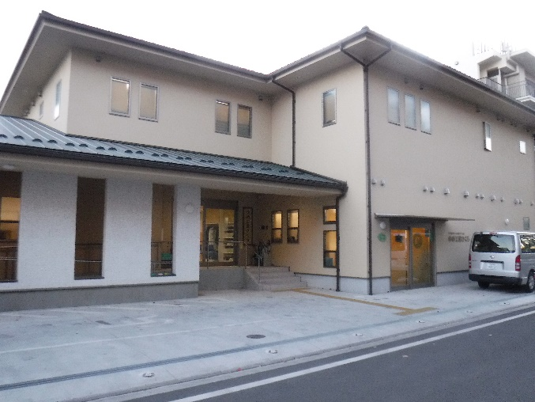
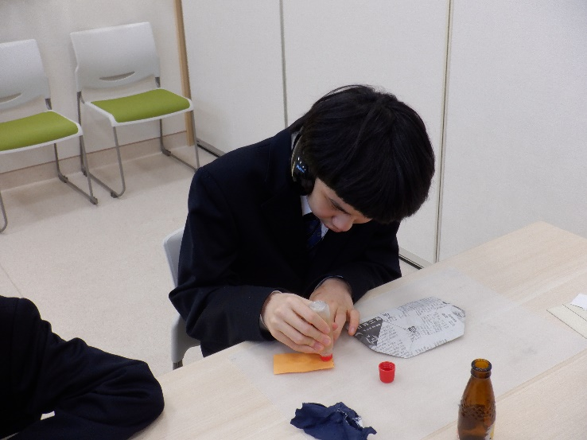
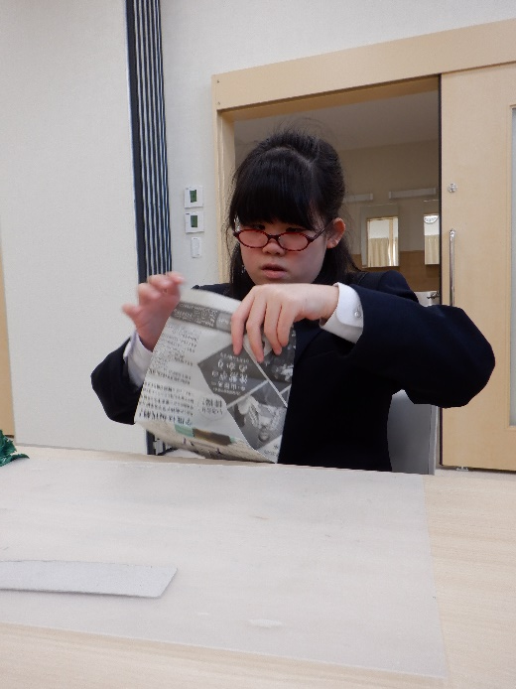
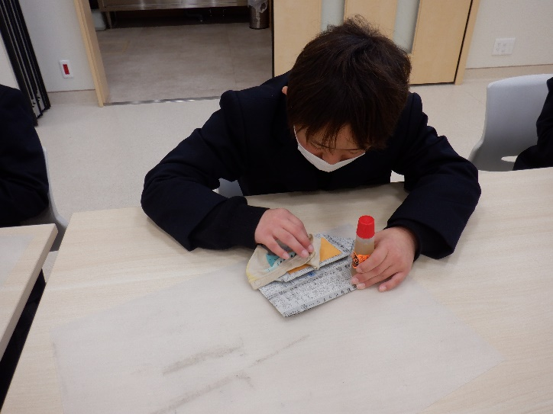
中学部２年生 インターンシップ ゆめ工房さくら
1月28日～30日に、クラスごとで「ゆめ工房さくら」に行きました。先輩たちが働いている様子を見学させていただいた後、軽作業体験で紙袋づくりを行いました。見学では、先輩たちが手早くラベルシール貼りなどの作業を行う様子を、生徒たちは真剣な表情で見ていました。紙袋づくりは、支援員さんの説明を聞きながら、一つ一つの工程を丁寧に行うことができました。

